Slide 1
Design Thinking
Characterizing design thinking towards integration with product-service
system development process (Rosa, 2017).
Fernando Montenegro Dos Santos
24/08/2020
Notes:
O termo genérico "pensamento de design", abordado aqui como um pensamento organizacional
tem etiquetado caixas de ferramentas da moda cheias de criatividade e centradas no usuário.
métodos. Tornou-se uma abordagem popular, flexível e criativa, utilizada por muitos líderes
empresas para apoiar a inovação. O procedimento DT emprega basicamente a concepção
métodos e padrões de raciocínio para a solução de problemas. É um método centrado no usuário.
que visa gerar inovação por meio da chamada abordagem integradora
pensando1 (BROWN, 2008, p. 3), enfatizando, de acordo com Lockwood (2009, p. 32),
"observação, colaboração, aprendizado rápido, visualização de idéias, conceito rápido
prototipagem e análise de negócios simultâneos".

Slide 2
Design Thinking (DT) Generic Characteristics
Descobrir
Definir
Desenvolver
Entregar
Stickdorn and Schneider (2011)

Slide 3
Design Thinking (DT) Generic Characteristics
Definir o problema
Compreensão do usuário e desenho do espaço
Test
Ideias
Protótipo
Meinel and Leifer (2011)
Notes:
Meinel and Leifer (2011

Slide 4
4 regras como diretriz para a realização do DT
(Pictures from freepik.com)

Slide 5
Aplicações do Design Thinking
Desenho social
Perspectiva empresarial
Educação
Informatica
(Pictures from freepik.com)

Slide 6
Críticas do pensamento em Design Thinking
Fraca relação com a tecnologia na inovação.
Medo de que o dinheiro de P&D vá para a DT.
É considerada uma metodologia muito simplificada.
Autores consideram que lhe falta uma base acadêmica.
Ausência de estudos sistemáticos.

Slide 7
Metodologías DT
Bootcamp Bootleg
Colective action toolkit
Service DT
Design for people
Design for growth
Social design methods menu
Field guide to human
101 design methods

Slide 8
Etapas comuns das metodologias DT
Ideação
Protótipo e testes
Implementação
Descrição do problema

Slide 9
Market research and its influence on new product development
(Trott, 2017).

Slide 10
O propósito dos testes de novos produtos
O mercado
Intenção de compra
Melhorar o novo produto

Slide 11
Necessidades do cliente
Básicas
Articuladas
Excitantes
(Pictures from freepik.com)

Slide 12
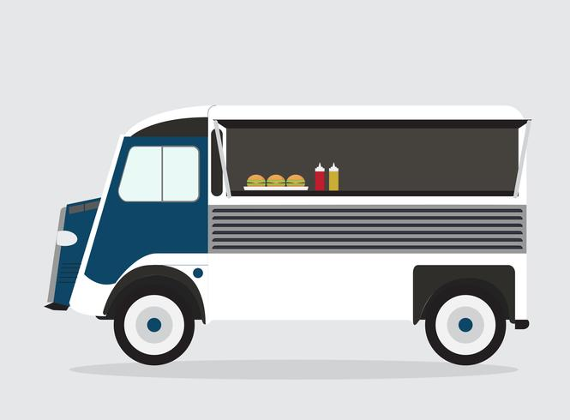
Teste de novos produtos (Técnicas)
Centro de testes
Mobile Shops
Uso do produto
Ferias comerciales
Comparação
Paneis de testes
(Pictures from freepik.com)

Slide 13
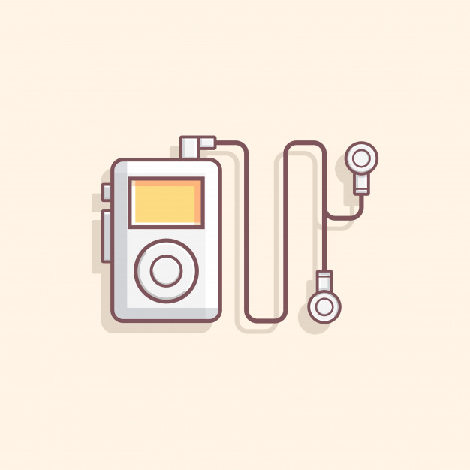
Pesquisa de mercado e produtos descontinuados (altamente inovadores)
Muitas vesses não tem mercado.
Uma investigação de mercado pode mostrar malos resultados mais se é do jeito tradicional.
Problemas para escolher as pessoas para entrevista-las.
Entender a nova inovação.
Produto descontinuado MP3
Comprador
Vendedor
Produto
Considerações

Slide 14
Produtos de alta tecnologia e conquistando novos mercados
Tomar riscos
Base criada
Os clientes podem ser ignorados
Quando a empresa cria os mesmos produtos ( estancamento)

Slide 15
Equilíbrio entre nova tecnologia e pesquisa de mercado
Ouvir as opiniões dos clientes
Concentrar esforços na inovação

Slide 16
Conclusões
(Picture from freepik.com)

Slide 17
Minha proposição DT+ Pesquisa de Mercado
Definir o problema
Compreensão do usuário e desenho do espaço
Test
Pesquisa de Mercado
Ideias
Protótipo
Meinel and Leifer (2011)
Notes:
Meinel and Leifer (2011

